Slide 1
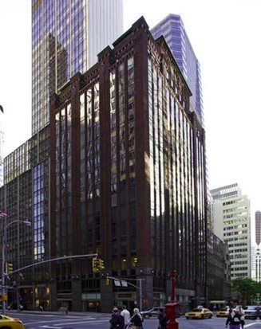
551 Madison Ave.

Slide 2
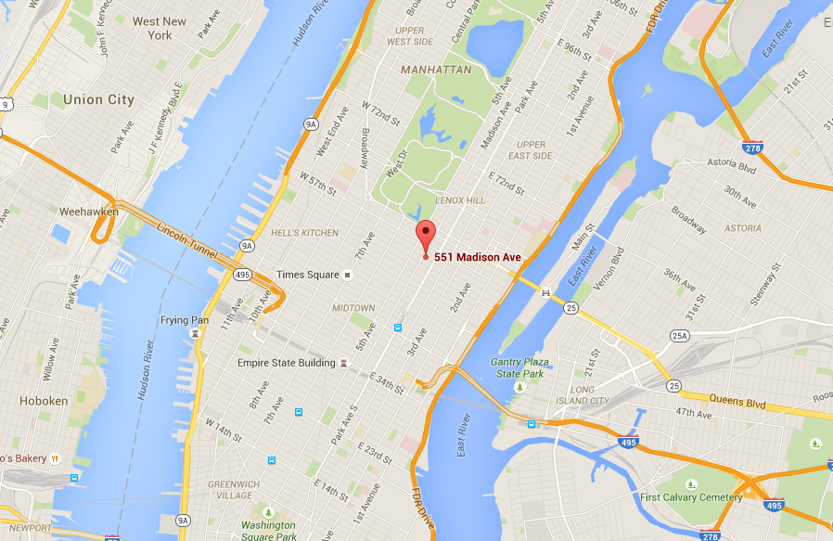
551 Madison Ave.

Slide 3
ÖZELLİKLER
Bina yapım yılı: 1922
13.Kat (8.300 sqf) ve 14.Kat (8.300 sqf)
16.600 sqf = 1.542 m2

Slide 4
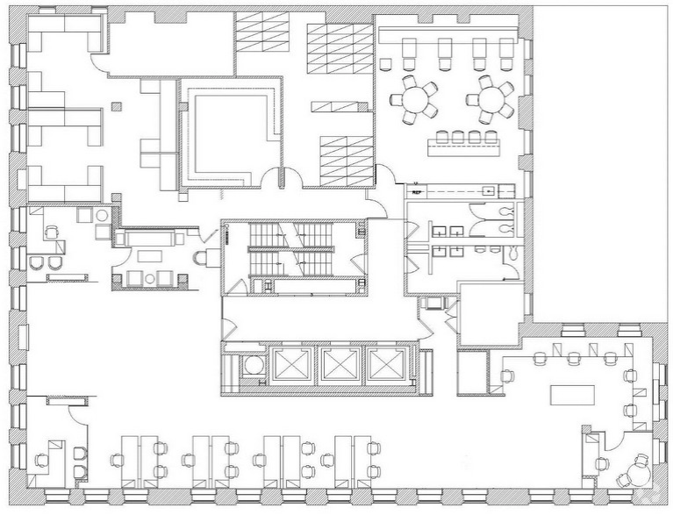
551 Madison Ave. Kroki

Slide 5
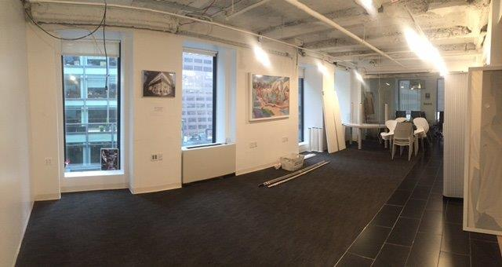
551 Madison Ave. İç Görseller

Slide 6
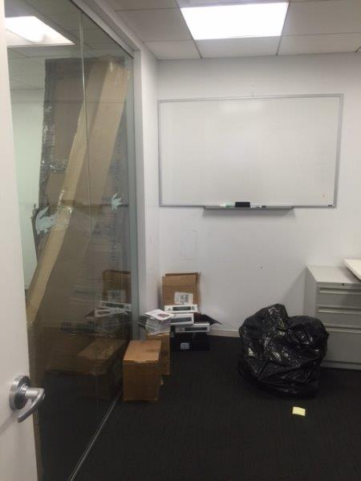
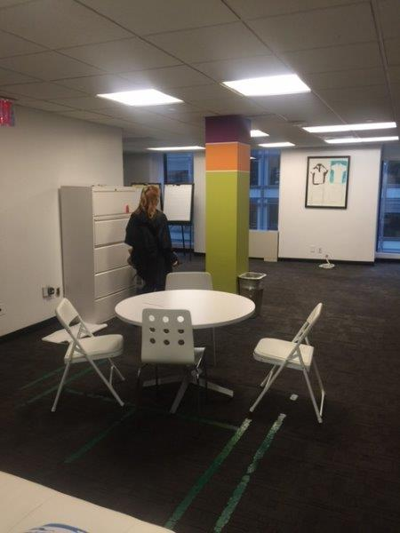
551 Madison Ave. İç Görseller

Slide 7
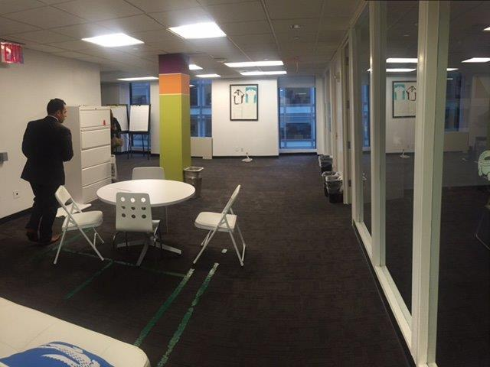
551 Madison Ave. İç Görseller

Slide 8
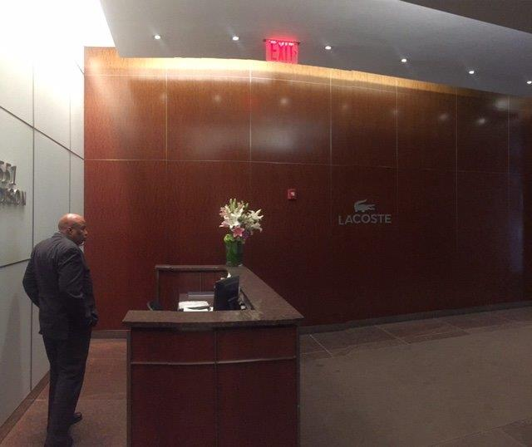
551 Madison Ave. İç Görseller

Slide 9
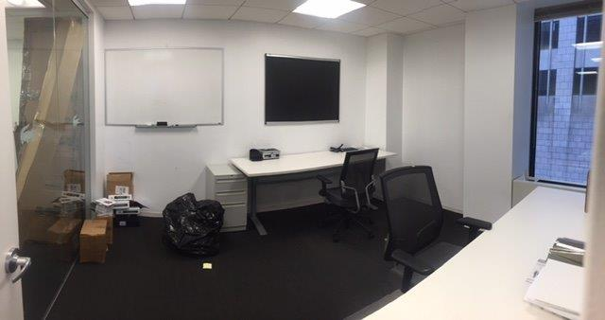
551 Madison Ave. İç Görseller

Slide 10
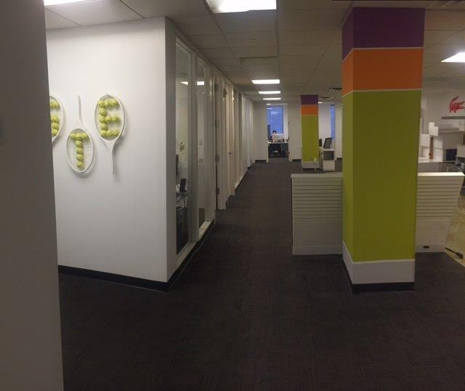
551 Madison Ave. İç Görseller

Slide 11
ÖNEMLİ HUSUSLAR
551 Madison Ave. Binası Lacoste firmasından sadece 7 yıllığına kiralık olup, bu sürenin sonunda herhangi bir ek dönem için kiralama yapılamamaktadır.
551 Madison Ave. Binası ise Lacoste’un boşalttığı 2 kattan oluşmaktadır.
551 Madison Ave. Binası lokasyon olarak daha üst bir segmentte yer almaktadır.
551 Madison Ave. Binası için hali hazırda bir talep yapılmış olmakla birlikte emlakçımızın öngörülerine göre, bu bina için büyük olasılıkla kiralama olanağı bulunmaktadır.

